Slide 1
DziesmuspĒle. Trasuns. Fabulas.
Režijas koncepcijas izveide
Biedrība PARTITŪRA. Līgums nr.LKP2022/16

Slide 2
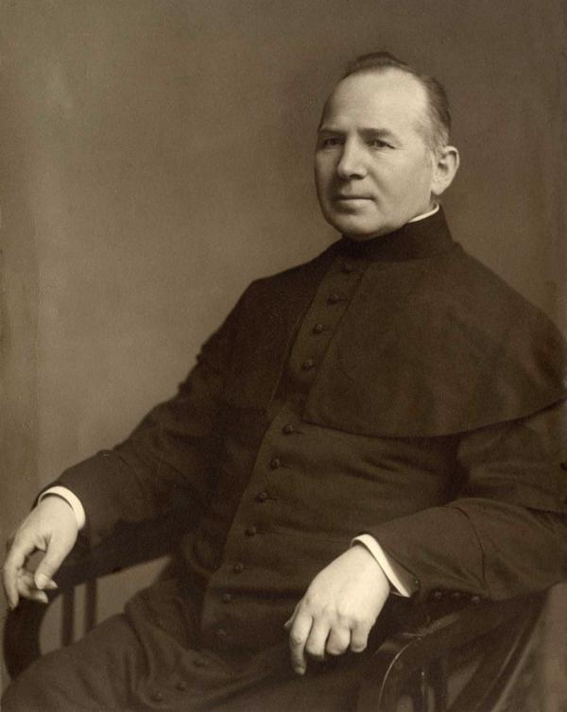
Projekta mērķi un uzdevumi
Ar Trasuna vārdu nesaraujami saistīta Latgales atmoda un visas latviešu tautas apvienošanās gaita, kas šajā laikā kalpo par būtisku atgādinājumu tautas vienotības nozīmībai un katra indivīda ietekmei uz sabiedrisko, politisko un kultūras procesu veidošanos un attīstību. Dziesmuspēles pirmizrāde plānota 2023. gada 29.aprīlī Latgales vēstniecībā GORS. Šis būs viens no koncertzāles 10 gadu jubilejas pasākumiem.
Projekta mērķis ir jaunas kvalitatīvas muzikālas izrādes radīšana, jaunu sadarbības formu meklējumi, jaundarba pirmizrāde Latgales reģionā, Latgales vēstniecībā GORS;
Muzikālās jaunrades veicināšana, kas sakņojas latviešu un latgaliešu kultūras vērtībās;
Latgales kultūrvides un kultūrtelpas popularizēšanu reģionālā un valstiskā mērogā;
Transformējama, mobila un ilgtspējīga kultūras produkta radīšana.

Slide 3
Dziesmuspēle
Dziesmuspēle būs skatuves darbs 5 daļās. Katras daļas pamatā – Franča Trasuna fabula un piecu komponistu – Platona Buravicka, Ernesta Mediņa, Ievas Jēkabsones (Ievas Paršas), Sniedzes Prauliņas un Oresta Silabrieža mūzika. Katra komponista jaunradītās mūzikas hronometrāža – aptuveni 15 minūtes. Visi komponisti iesaistīsies dziesmuspēles atskaņojumā. Atskaņotāju sastāvs: - stīgu grupa -1.vijoles (4), 2.vijoles (3), alti (2), čelli (2), kontrabass - flauta (Sniedze Prauliņa) - klarnete - fagots/akordeons - mežrags - sitaminstrumenti (Ernests Mediņš) - balsis – Ieva Parša, Orests Silabriedis, Jāņa Ivanova Rēzeknes mūzikas vidusskolas jaunieši) diriģents – Jānis Stafeckis - aktieri (2)

Slide 4
DZIESMUSPĒLES KONCEPCIJA
Dziesmuspēles “Trasuns. Fabulas” koncepciju Elmārs Seņkovs raksturo šādi: “Francis Trasuns savās fabulās asi un tieši apraksta cilvēka vājības, toties to dara ar lielisku humoru un mīlestību. Šodienas kontekstā arī caur liberālām vērtībām iezogas nemanāma moralizēšana. Sabiedrība publiski var nosodīt nekrietnību, viltību, netoleranci, utt. Ja agrāk baznīca bija vieta, kur caur reliģiskām vērtībām tika lasīta morāle. Tad šobrīd tā ir mūsu sabiedrība - jebkurš šodien var izteikt savu viedokli, nosodīt, jo mūsu publiski socialā telpa ir ļoti atvērta. Toties vairāk kā pirms simts gadiem Trasuns savās fabulās to darīja caur humoru un sirds mīlestību. Iespējams, bērnišķīgi un naivi, bet asi un dzēlīgi. Sabiedrība un cilvēks pēc būtības nemainās. Jo mūsu cilvēcīgās vājības jebkurā kritiskā brīdī parādās kā uz delnas. Par to arī būs šis muzikālais priekšnesums, kur tiks izdziedātas un izspēlētas mūsu “mazā cilvēka” vājības - greizsirdība, cietsirdība, aprobežotība, alkatība, nenovīdība, utt. Cik mēs paši esam drosmīgi paskatīties acīs šīm savām vājībām. Ja mēs tās apzināmies, tad ir cerība, ka paši paliksim tikai labāki. Caur teatrāliem paņēmieniem, tiks materializēts šo īpašību kopums. Morāle tiks izdziedāta. Un atdzims viduslaiku teātris, kur parādīsies mistērijas un moralitē iezīmes. Varbūt reizēm mākslā mēs par daudz runājam caur puķēm - tad Trasuna fabulas mums palīdzēs runāt tiešu valodu.”

Slide 5
Dziesmuspēles koncepcija
Franču Trasuna dziesmuspēle būs:
Mobila, viduslaiku teātra estētikā veidota izrāde, ar nelielu izpildītāju sastāvu
Komponisti tiks iesaisīti uzveduma darbībā un mūzikas izpildījumā.
Katru no dziesmuspēles daļām būs iespējams atskaņot atsevišķi, tādējādi ļaujot to piemērot citām skatuvēm un pasākumu formām arī vēl krietnu laiku pēc projekta īstenošanas
Režijas un scenārija gala variants taps tikai 2023.gada martā, aprīlī - pēc tam, kad komponisti būs pabeiguši savu daļu mūzikas radīšanu.

